Slide 1
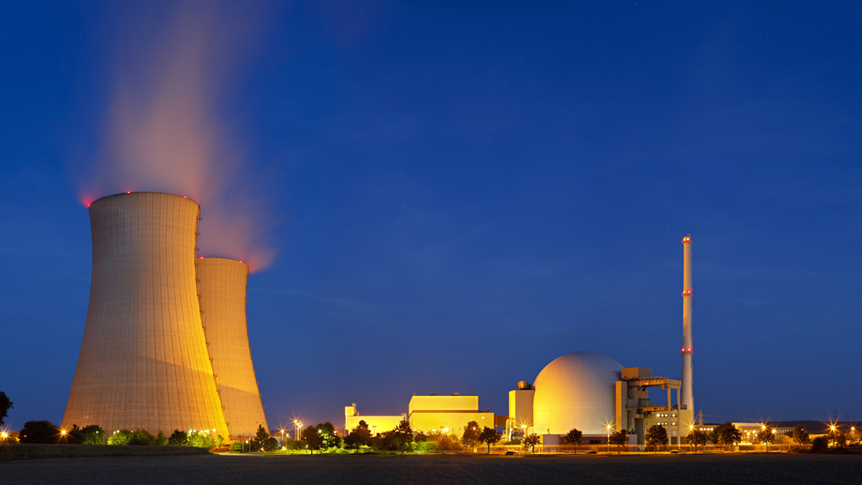
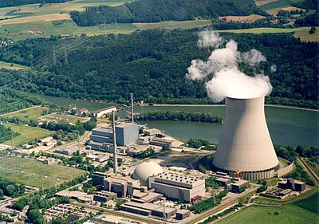
Kernkraftwerke (AKW)
Wie funktionieren Sie?
Von King Luka

Slide 2
Gliederung
Funktion eines Kernkraftwerks (E)
Aufbau eines Kernkraftwerks (E)
Kernspaltung erklärt (Lu)
Energieflussschema/Wirkungsgrad (Lu)
Eignung Grund-/Mittel-/Spitzenlast (E)
Kosten, Strompreis (E)
Gefahr (Tschernobyl und Fukushima) (Lu)
Vor- und Nachteile ( E, Lu)
Meinungsbild (E, Lu)
Quellenverzeichnis (Lu)

Slide 3
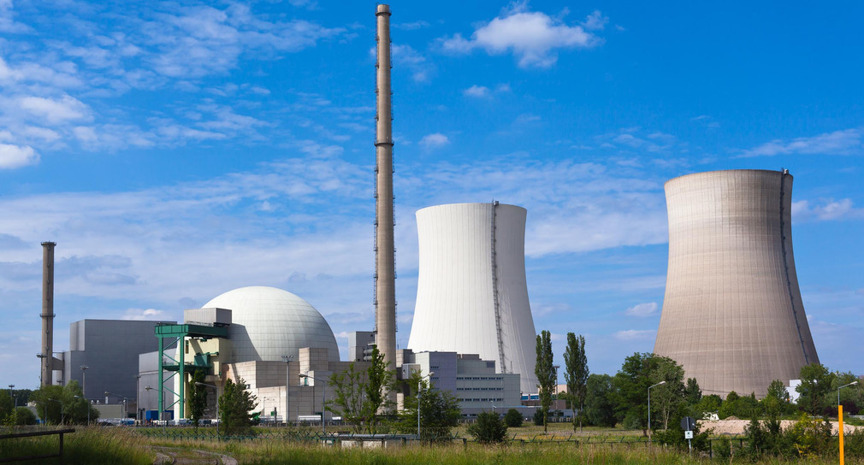
Funktion eines Kernkraftwerks
Strom erzeugen durch die Kernspaltung
-> durch die Wärme die dabei entsteht
-> weder Luftschadstoffe noch Treibhausgase werden freigesetzt

Slide 4
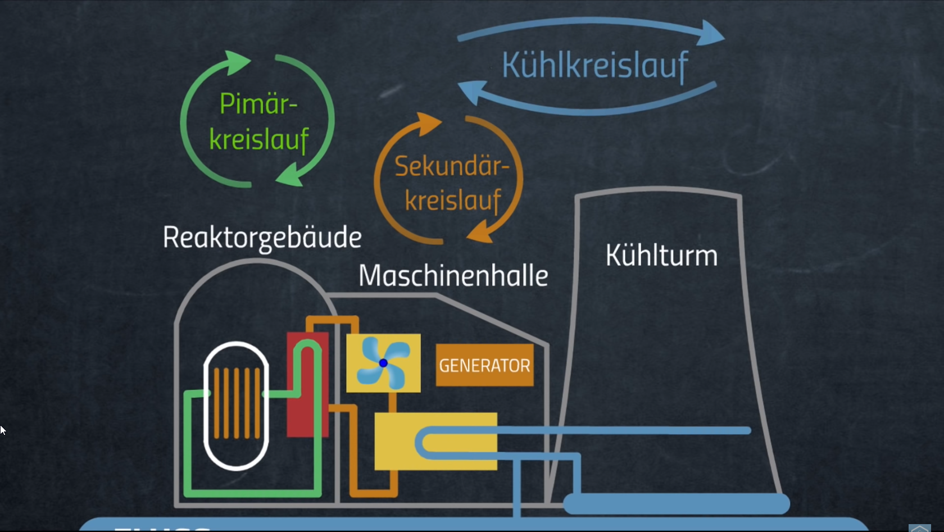
Aufbau eines Kernkraftwerks
← Fluss

Slide 5
Kernspaltung erklärt
Spaltung von U‑235 durch Neutronenbeschuss
→ mehrere Elektronen entstehen
Die schnellen Neutronen müssen durch Wasser zu thermischen Neutronen abgebremst werden
kritische Masse an Spaltmaterial ist nötig
Wird z.B. mit Steuerstäben reguliert, die die Zahl der freien Neutronen reduzieren
erzeugt starke Hitze und das Wasser wird bis zu 300 Grad heiß

Slide 6
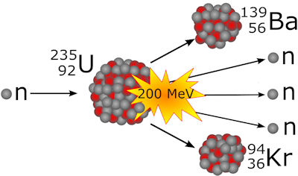
Beispiel mit Uranium
MeV = Elektronenvolt

Slide 7
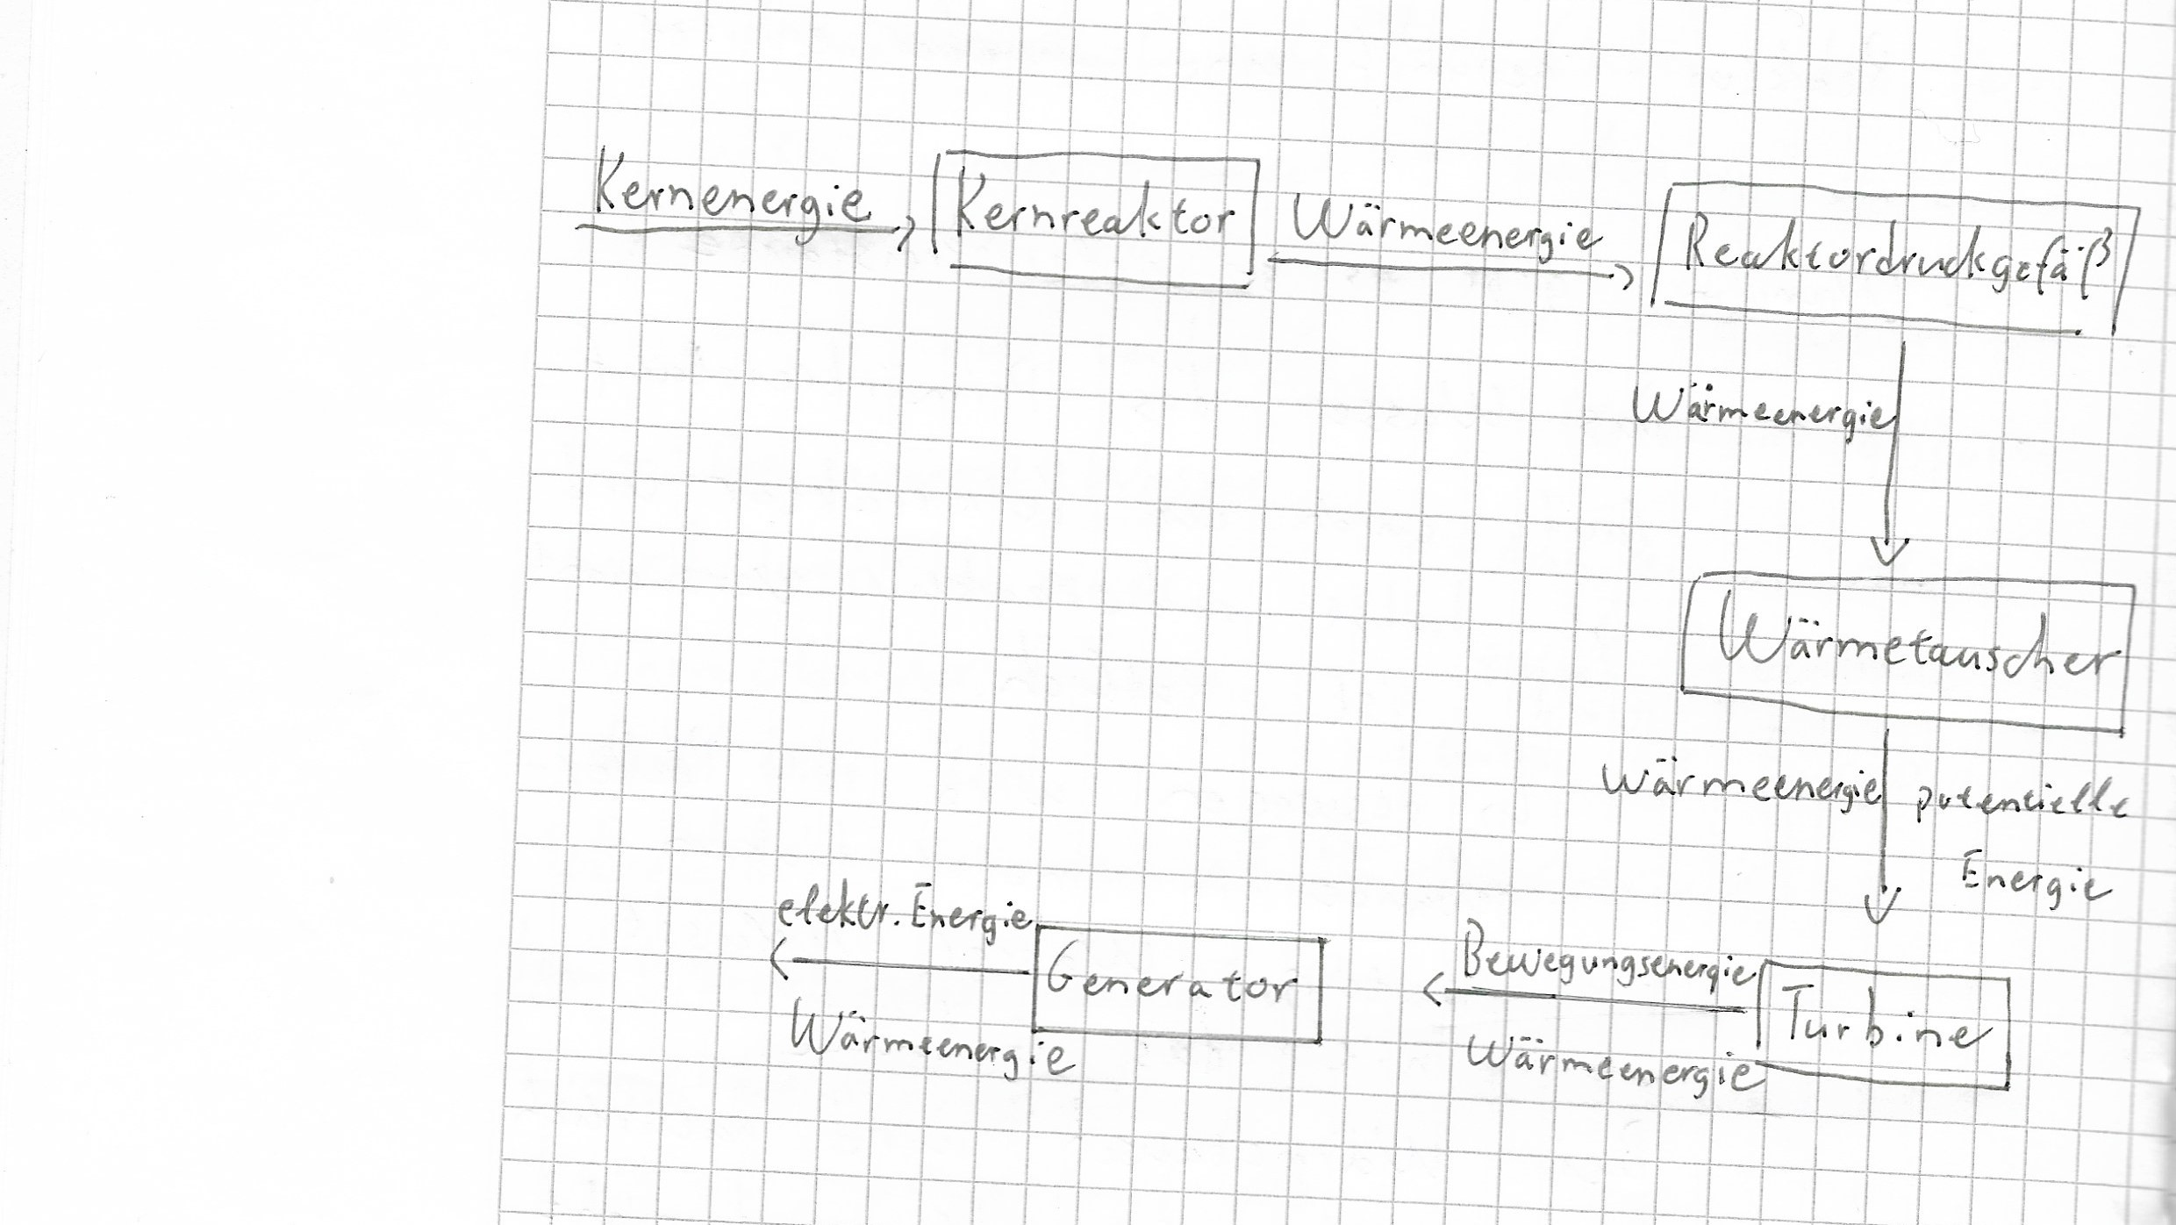
Energieflussschema/Wirkungsgrad
Energieflussdiagramm:
Wirkungsgrad:
Der Wirkungsgrad des Kernkraftwerks beträgt etwa 35%

Slide 8
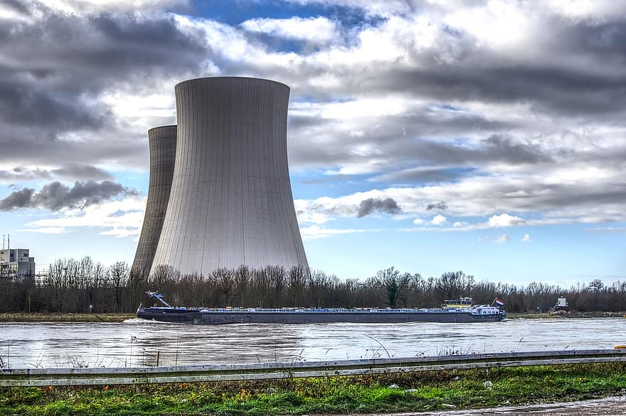
Eignung Grund-/Mittel-/Spitzenlast
- Die Grundlast: der Anteil der elektrische Leistung in einem Versorgungsgebiet
- Kernkraftwerk ist ein Grundlastkraftwerk:
Gründe:
- Hohe Fixkosten
- Niedrige Stromgestehungskosten.

Slide 9
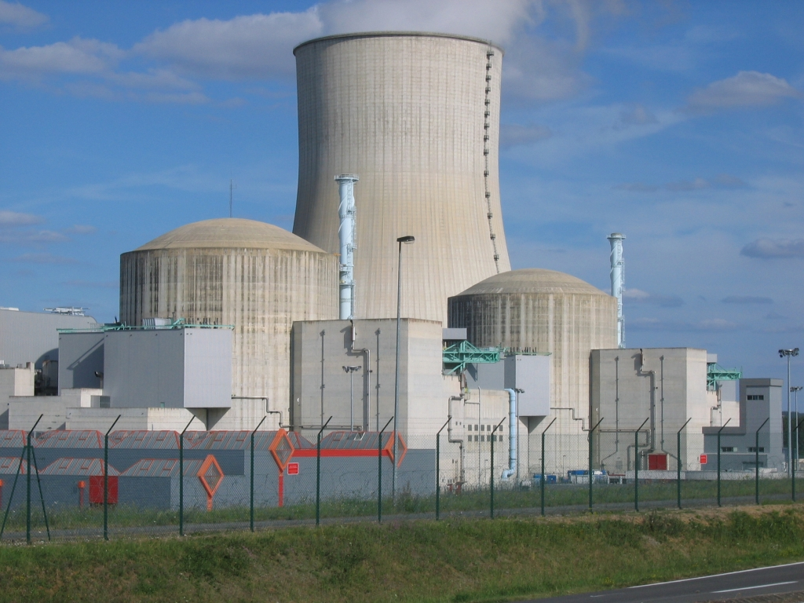
Kosten, Strompreis
Externen Kosten der Atomkraft kann auf 0,1 Cent bis zu maximal 1 Euro/kWh kommen; andere errechnen Werte von bis zu 2,7 Euro/kW
Im Durchschnitt kostet der Rückbau eines AKWs laut Unternehmensangaben 1,2 Milliarden Euro. Dazu kommen noch die Kosten für die Entsorgung des hochradioaktiven Abfalls.

Slide 10
Gefahren (Tschernobyl und Fukushima)
Tschernobyl:
→ radioaktives Material in die Atmosphäre.
Fukushima:
→ Kernfreilegung und Kernschmelze.

Slide 11
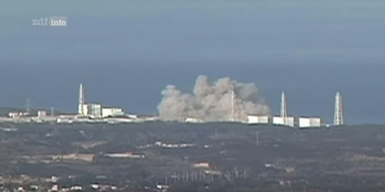
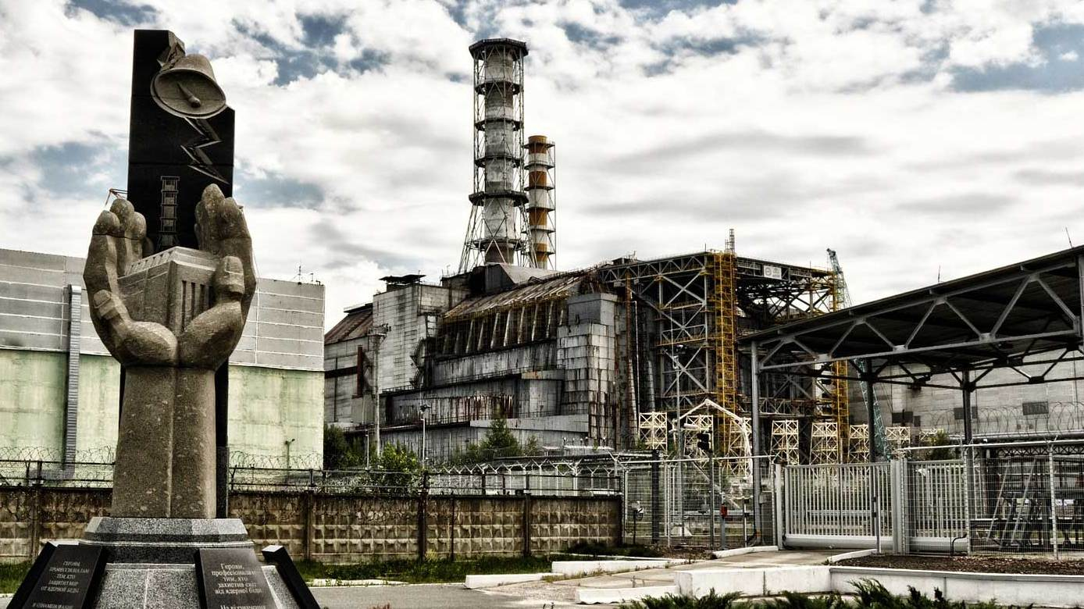
Bilder von Tschernobyl und Fukushima
Fukushima Katastrophe
Tschernobyl Katastrophe

Slide 12
Vor- und Nachteile
Vorteile | Nachteile
Weniger CO2 in der Luft | Atommüll und Umweltverschmutzung
Kann den Smog retten z.B. in China oder Indien | Unfälle und Katastrophen
Neue Technologien | Verbindung zu Atomwaffen

Slide 13

Meinungsbild
- Auch wenn die Atomkraftwerke sehr energieeffizient sind, sind wir der Meinung, dass es viele Gefahren hat.
→ sollten ausgeschaltet werden
→ auf erneuerbare Energie wechseln

Slide 14
Quellenverzeichnis
Suchbegriff Kernkraftwerke/Atomkraftwerke
Text:
10.02.21
https://www.leifiphysik.de/kern-teilchenphysik/kernspaltung-und-kernfusion/aufgabe/funktionsweise-eines-kernkraftwerks → Leifiphysik
https://www.leifiphysik.de/kern-teilchenphysik/kernspaltung-und-kernfusion/grundwissen/kettenreaktion → Leifiphysik
https://de.nucleopedia.org/wiki/Kernkraftwerk → Nucleopedia
Bilder und Videos:
10.02.21
https://www.youtube.com/watch?v=Hxz3ub94bHY → Simpleclub - Physik
https://www.youtube.com/watch?v=9PugxoigU8U → Kurzgesagt
https://www.youtube.com/watch?v=V3OrmIuN_QQ → Kurzgesagt

Slide 15
Vielen Dank für die Aufmerksamkeit

